Slide 1


Slide 2
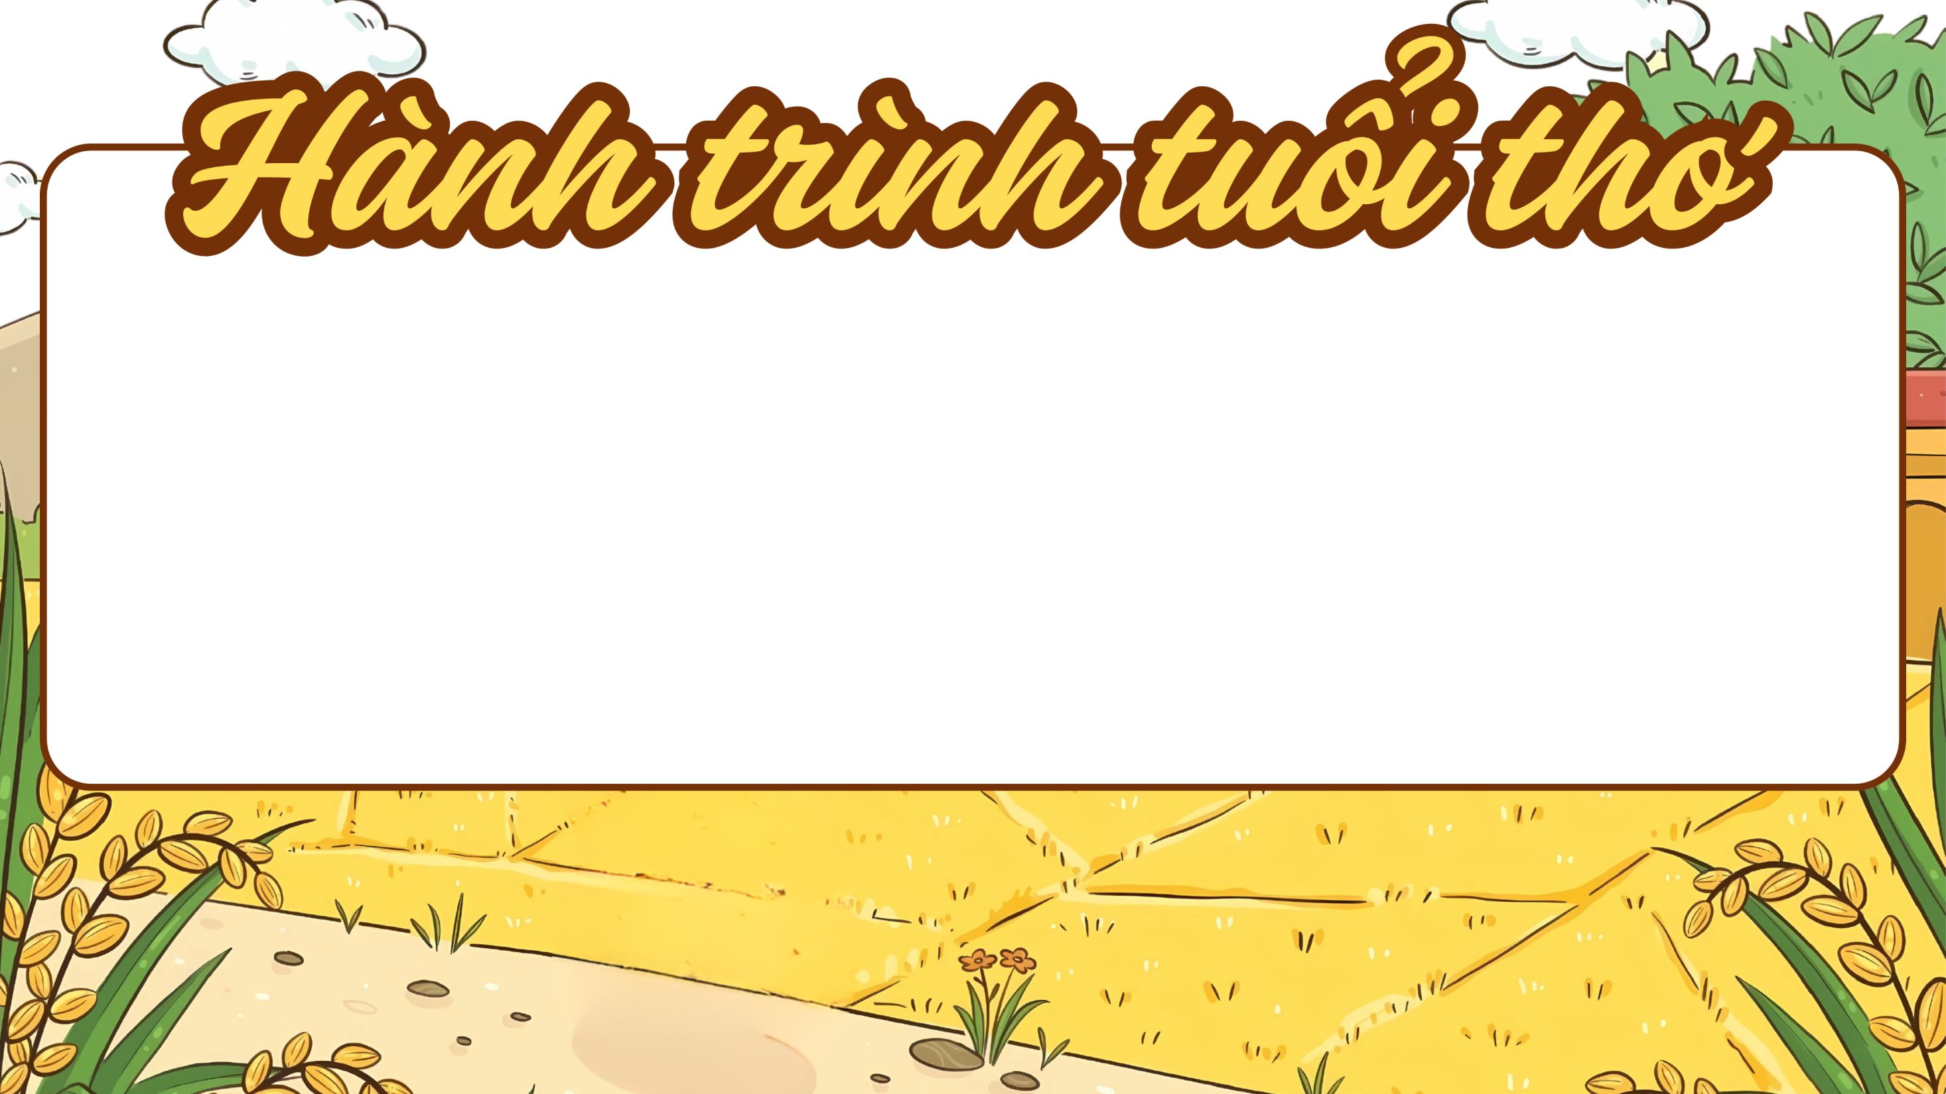
Bài học hôm nay các em sẽ cùng thực hiện các chặng hành trình tuổi thơ để gợi nhớ lại những kỉ niệm thời ấu thơ của mình. Chúng ta bắt đầu hành trình nhé!

Slide 3
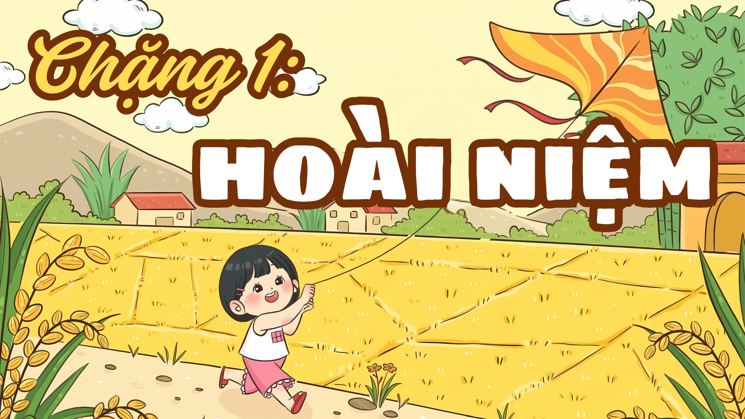

Slide 4
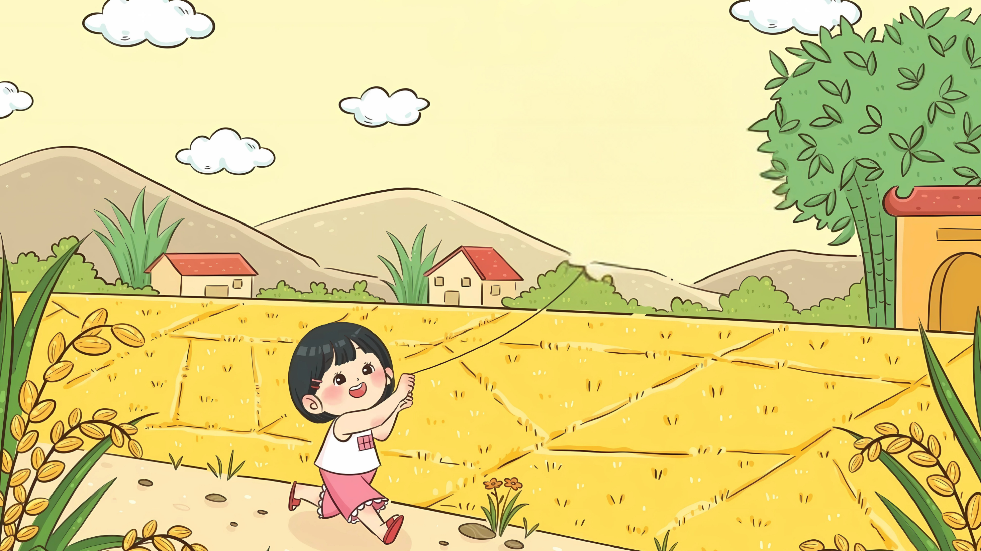
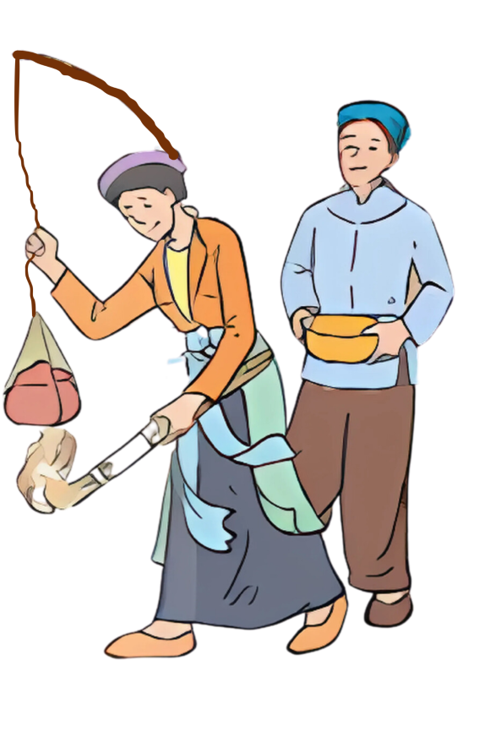
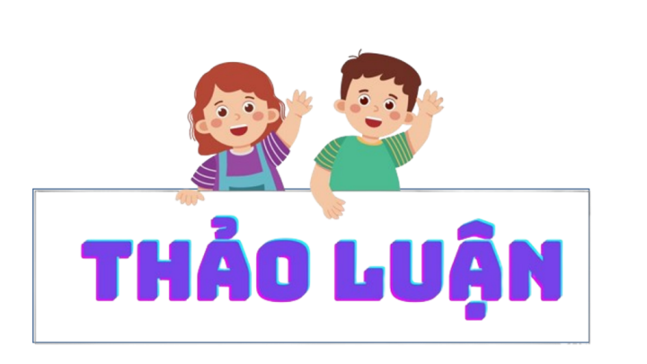
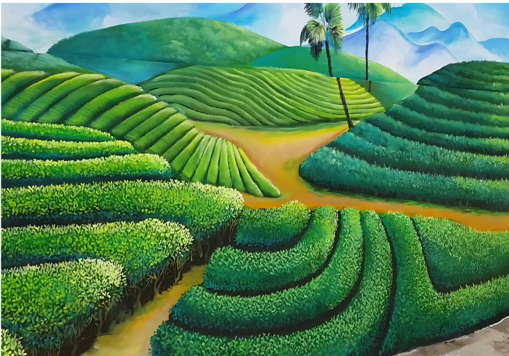
4. Tìm từ ngữ có tác dụng liên kết câu trong mỗi đoạn văn dưới đây cho biết biện pháp liên kết được sử dụng trong mỗi đoạn.
a. Mỗi người nấu cơm đều mang một cái cần tre được cắm rất khéo vào dây lưng, uốn cong hình cánh cung từ phía sau ra trước mặt, đầu cần treo cái nồi nho nhỏ. Người nấu cơm tay giữ cần, tay cầm đuốc đung đưa cho ánh lửa bập bùng.
(Theo Minh Nhương)
b. Thào A Sùng cười thật tươi. Trong mắt cậu, tôi như thấy những đồi chè bạt ngàn, thân cây đẫm sương còn ngọn vươn cao đón nắng.
(Theo Nguyên Hương)

Slide 5
4. Tìm từ ngữ có tác dụng liên kết câu trong mỗi đoạn văn dưới đây cho biết biện pháp liên kết được sử dụng trong mỗi đoạn.
người nấu cơm
người nấu cơm
a. Mỗi người nấu cơm đều mang một cái cần tre được cắm rất khéo vào dây lưng, uốn cong hình cánh cung từ phía sau ra trước mặt, đầu cần treo cái nồi nho nhỏ. Người nấu cơm tay giữ cần, tay cầm đuốc đung đưa cho ánh lửa bập bùng.
(Theo Minh Nhương)
Người nấu cơm
Người nấu cơm
Từ ngữ có tác dụng liên kết câu:
người nấu cơm
Biện pháp liên kết được sử dụng:
lặp từ ngữ

Slide 6

4. Tìm từ ngữ có tác dụng liên kết câu trong mỗi đoạn văn dưới đây cho biết biện pháp liên kết được sử dụng trong mỗi đoạn.
b. Thào A Sùng cười thật tươi. Trong mắt cậu, tôi như thấy những đồi chè bạt ngàn, thân cây đẫm sương còn ngọn vươn cao đón nắng.
(Theo Nguyên Hương)
cậu
cậu
Từ ngữ có tác dụng liên kết câu:
cậu
Biện pháp liên kết được sử dụng:
dùng từ ngữ thay thế

Slide 8
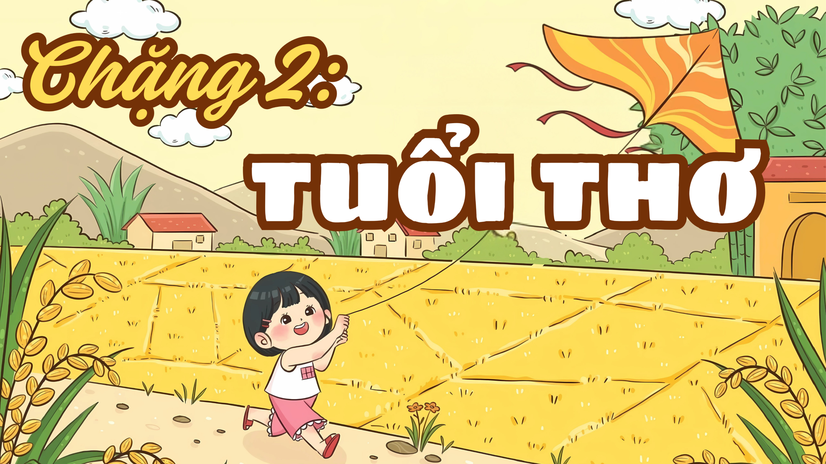

Slide 9
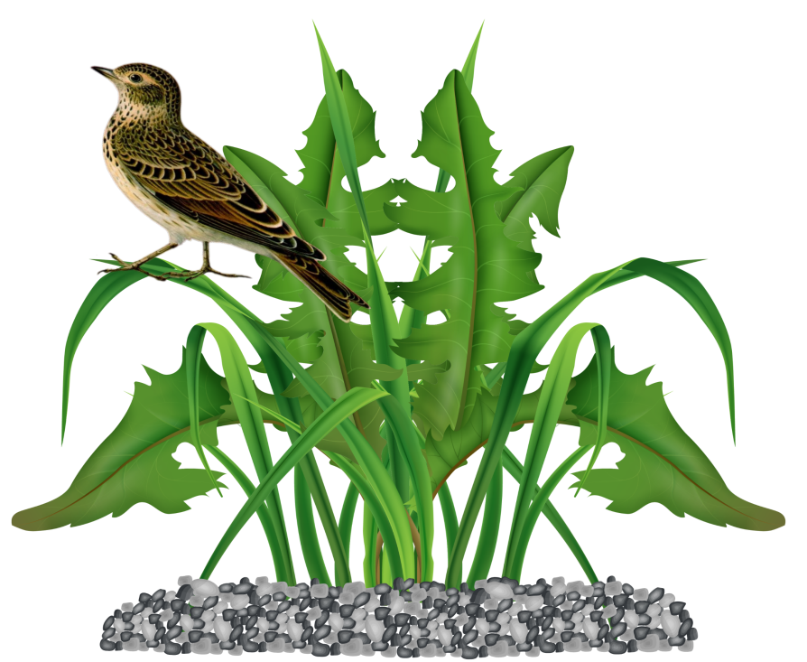
5. Đọc văn bản dưới đây và thực hiện yêu cầu.
Tôi và lũ bạn đã đi tìm tu hú dọc những bờ dứa dại. Nhưng chúng tôi không làm sao trông thấy chúng. Chúng tôi đi rón rén đến nơi phát ra tiếng một con tu hú kêu, bỗng nó im bặt. Ở nơi cách chúng tôi không xa, một con tu hú khác cất tiếng gọi như trêu tức con người. Và ngay cả nơi chúng tôi vừa rời khỏi, tu hú lại kêu. Vì thế, tôi chưa bao giờ trông thấy chim tu hú.
(Theo Nguyễn Trọng Tạo)
a. Tìm những từ ngữ nối có tác dụng liên kết câu trong đoạn văn.
b. Tìm thêm những từ ngữ nối có thể thay thế cho các từ ngữ đã tìm được ở bài tập a.

Slide 10
5. Đọc văn bản dưới đây và thực hiện yêu cầu.
Nhưng
Nhưng
Tôi và lũ bạn đã đi tìm tu hú dọc những bờ dứa dại. Nhưng chúng tôi không làm sao trông thấy chúng. Chúng tôi đi rón rén đến nơi phát ra tiếng một con tu hú kêu, bỗng nó im bặt. Ở nơi cách chúng tôi không xa, một con tu hú khác cất tiếng gọi như trêu tức con người. Và ngay cả nơi chúng tôi vừa rời khỏi, tu hú lại kêu. Vì thế , tôi chưa bao giờ trông thấy chim tu hú.
(Theo Nguyễn Trọng Tạo)
Và
Và
Vì thế
Vì thế
a. Những từ ngữ nối có tác dụng liên kết câu trong đoạn văn:
Nhưng ;
Và ;
Vì thế

Slide 11

5. Đọc văn bản dưới đây và thực hiện yêu cầu.
Tôi và lũ bạn đã đi tìm tu hú dọc những bờ dứa dại. Nhưng chúng tôi không làm sao trông thấy chúng. Chúng tôi đi rón rén đến nơi phát ra tiếng một con tu hú kêu, bỗng nó im bặt. Ở nơi cách chúng tôi không xa, một con tu hú khác cất tiếng gọi như trêu tức con người. Và ngay cả nơi chúng tôi vừa rời khỏi, tu hú lại kêu. Vì thế , tôi chưa bao giờ trông thấy chim tu hú.
(Theo Nguyễn Trọng Tạo)
b. Những từ ngữ nối có thể thay thế cho các từ ngữ đã tìm được ở bài tập a:
Nhưng: vậy mà, thế mà, tuyệt nhiên, mà,…
Và: đến, mà, thậm chí,…
Vì thế: Vì vậy, bởi thế, thế nên,…

Slide 12
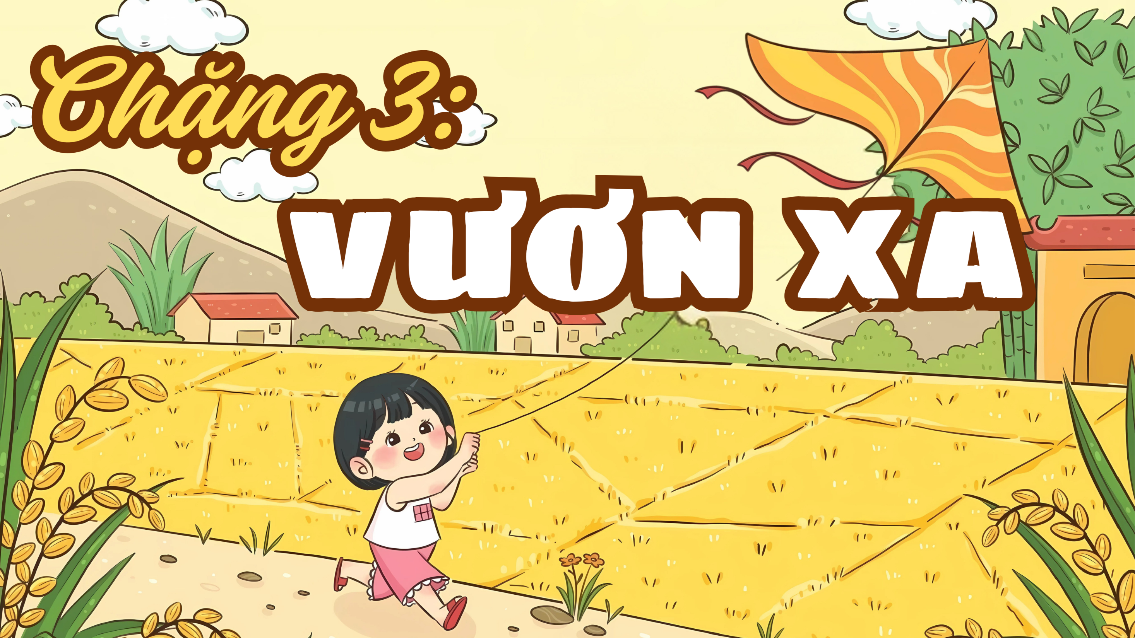

Slide 13
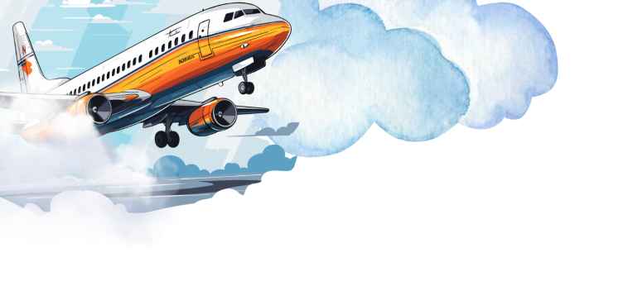
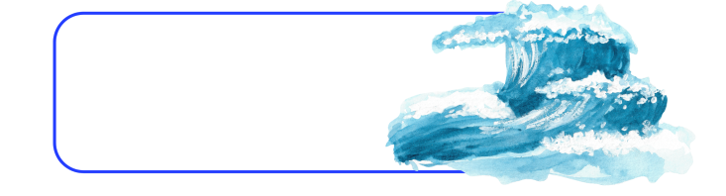


6. Chọn từ ngữ thay cho mỗi hòn đảo để liên kết các câu trong đoạn văn dưới đây:
Sau đó
Nhưng
Thế là
Ban đầu
Tôi định ngủ một giấc. những mảng màu rực rỡ ngoài ô cửa đã kéo tôi ra khỏi giấc ngủ. , tôi chỉ thấy màu xanh. Nhìn từ trên máy bay, Ấn Độ Dương trông như viên đá lam ngọc lấp lánh, còn đảo Ma-đa-ga-xca thì như viên ngọc lục bảo đính trên viên đá này. , tôi mới thấy giữa dải màu xanh tuyệt đẹp, thỉnh thoảng lộ ra khoảng màu nâu đỏ. Đó chính là những nơi rừng bị chặt phá. Nhìn từ trên cao, chúng như những vết thương của rừng già vậy. dù chưa đặt chân lên Ma-đa-ga-xca, tôi đã cảm thấy xót xa như chính mình bị thương tổn...
(Theo An Nguyệt Vi Tiểu, Hương Giang dịch)

Slide 14


